Slide 1
Spółka z ograniczoną odpowiedzialnością
Spółka komandytowa
ul. Powstańców Wlkp. 5 64-111 LIPNO k/Leszna

Slide 2
Produkcja opakowań z następujących materiałów:
Tektura falista
Płyty polipropylenowe kanalikowe
Płyty polipropylenowe strukturalne

Slide 3
Działalność prowadzona od 01.05.2004 r.
Doświadczenie w branży – ponad 30 lat
Liczba pracowników – około 20 osób
Obroty – około 5 mln zł rocznie
Rynek: krajowy i europejski 50/50%

Slide 4
Klienci docelowi:
Producenci części metalowych
Producenci części tworzywowych
Producenci mebli
Producenci skuterów elektrycznych
Firmy logistyczne
Firmy wysyłające swoje produkty kurierem
Producenci rolni

Slide 5
Przykładowe opakowanie

Slide 6
Przykładowe opakowanie

Slide 7
Przykładowe opakowanie

Slide 8
Przykładowe opakowanie

Slide 9
Przykładowe opakowanie

Slide 10
Przykładowe opakowanie

Slide 11
Przykładowe opakowanie

Slide 12
Przykładowe opakowanie

Slide 13
Przykład projektu

Slide 14
Przykład projektu

Slide 15
Przykład projektu

Slide 16
Przykład projektu

Slide 17
Przykład opakowania

Slide 18
Nadruk wielkoformatowy 2000x2400mm

Slide 19
Opakowanie na szparagi

Slide 20
Projekt z nadrukiem

Slide 21
Przykładowe rozwiązanie

Slide 22
Przykład opakowania - Szafa

Slide 23
Przykład opakowania - Szafa

Slide 24
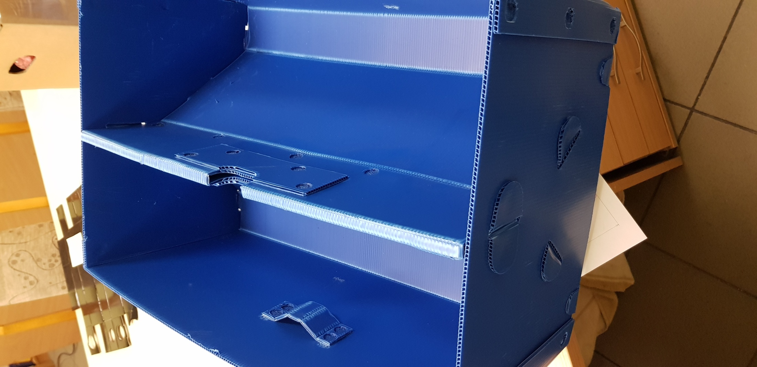
Aktualny projekt

Slide 25
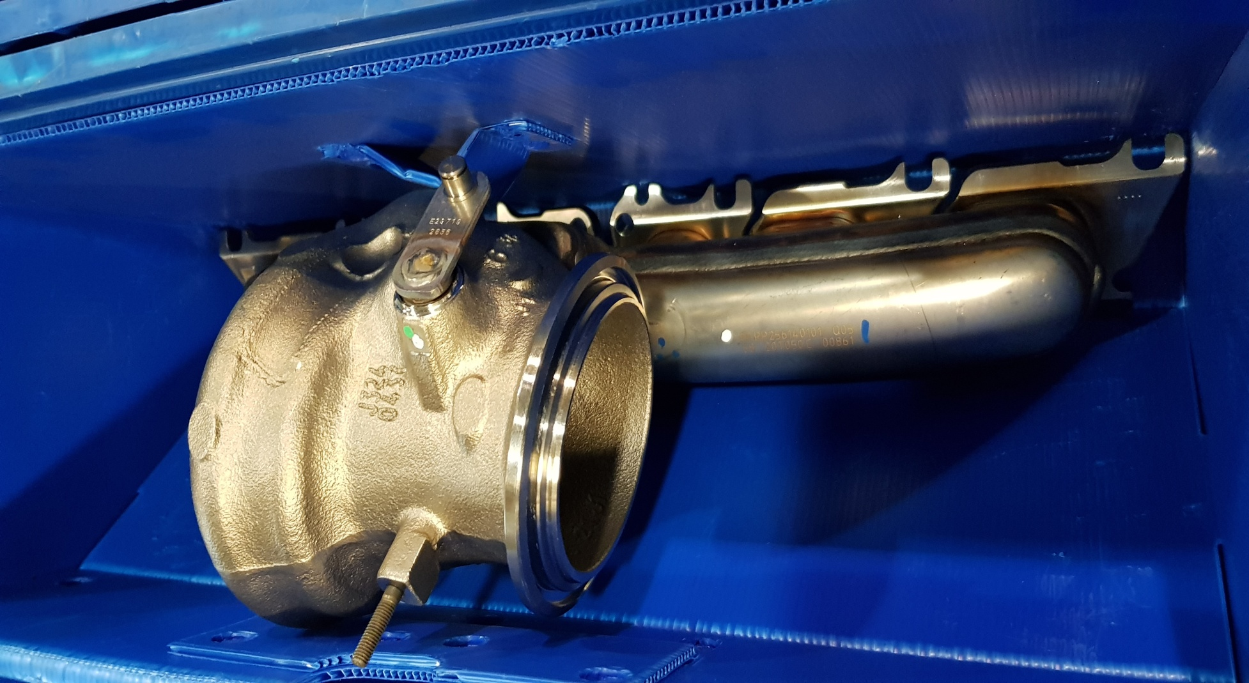
Aktualny projekt

Slide 26
Aktualny projekt

Slide 27
Rodzaje odpadów poprodukcyjnych do zagospodarowania:
Odpady z papieru - tektura falista
Odpady z tworzyw sztucznych
płyty polipropylenowe kanalikowe i strukturalne
folie PE (stretch, termokurczliwe)
taśmy pakujące (PP, PET)
Odpady po procesie druku
czyściwo (tkaniny zabrudzone)
puszki, kartony z folią po farbach (sito, cyfra)

Slide 28
Odpady z makulatury

Slide 29
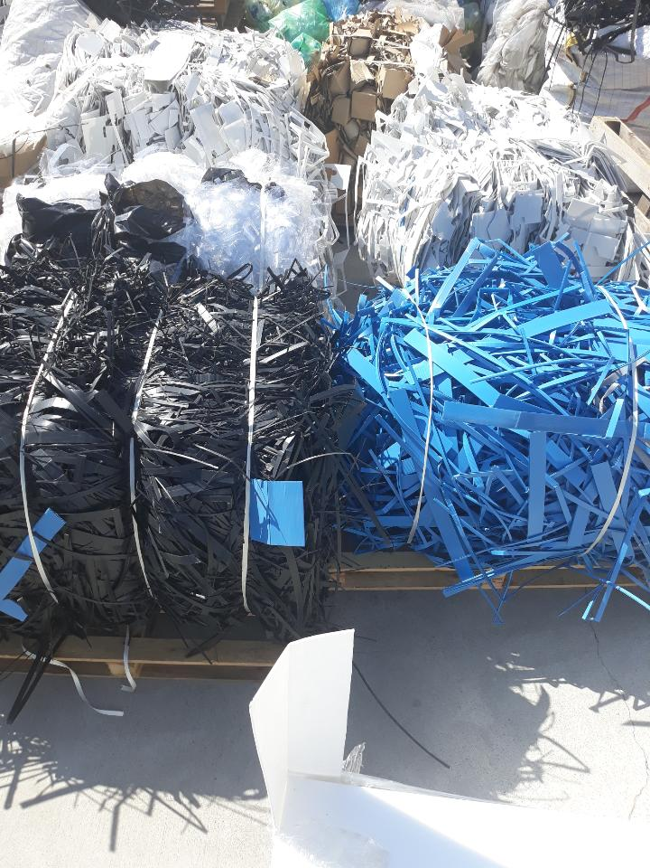
Odpady z tworzyw sztucznych

Slide 30
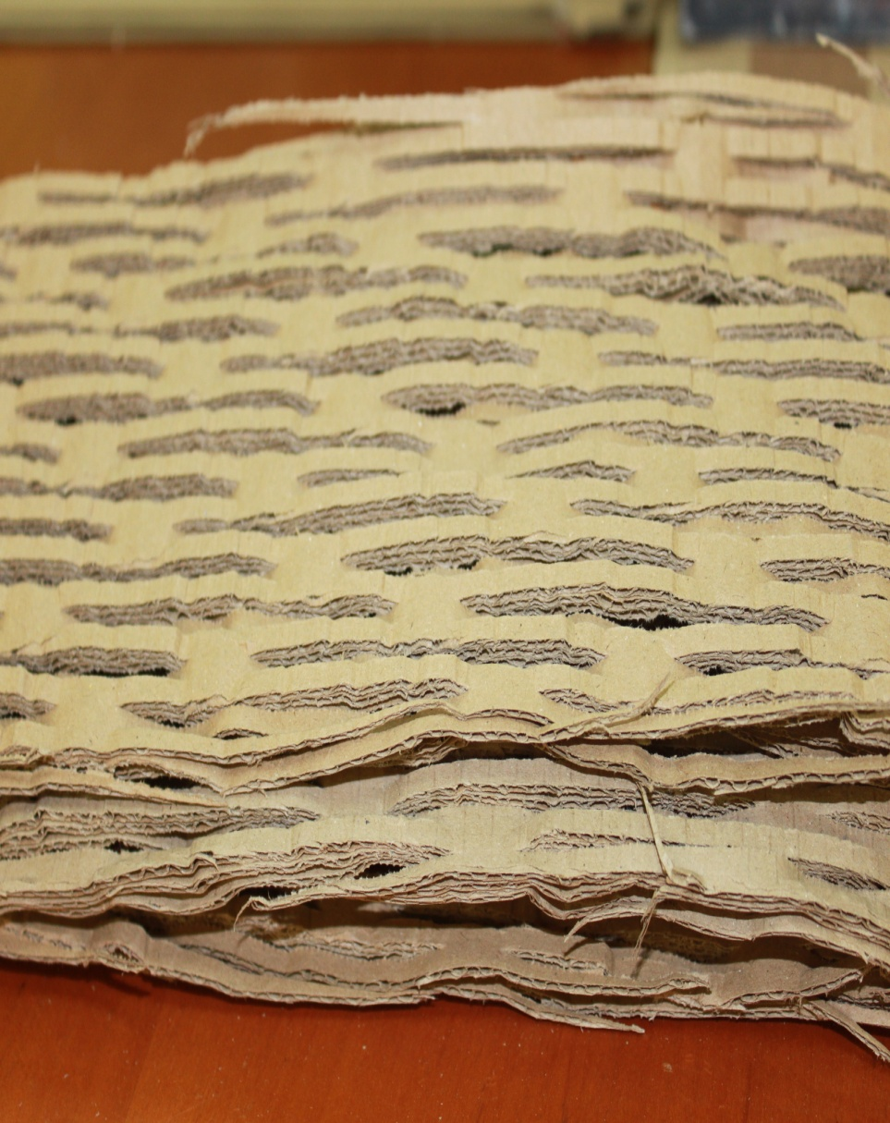
Wykorzystanie odpadów z tektury –tzw. WYPEŁNIACZE

Slide 31
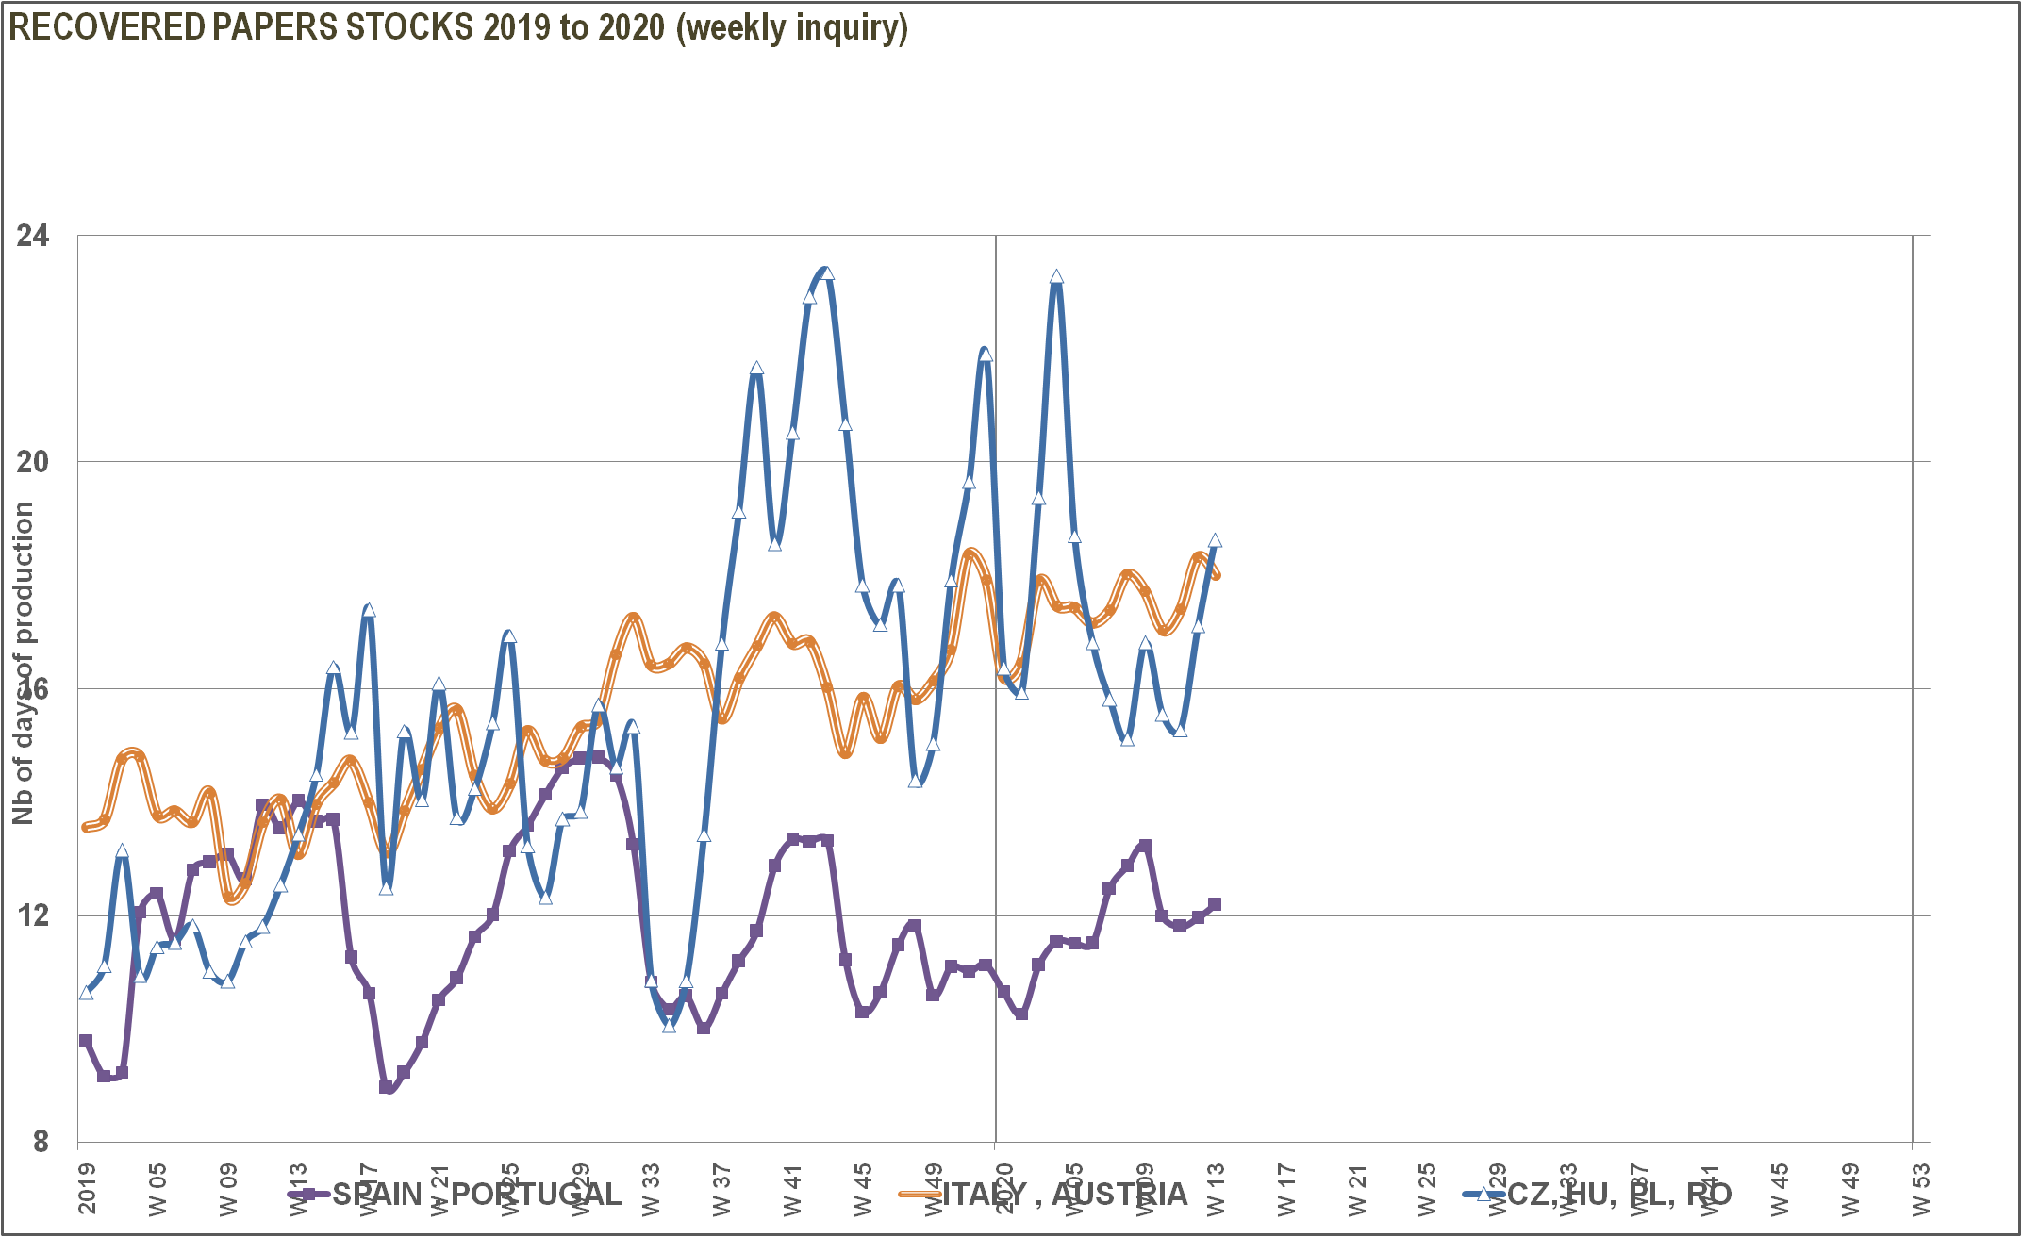
© Cepi ContainerBoard - for any question about these statistics, phone +33 (0)6 80 03 79 95 - email ccb.po@orange.fr

Slide 32
Zdzisław Burzec Prezes Zarządu
www.aris-opakowania.pl

